Slide 1
echarts扩展知识
李伟

Slide 2
知识点综述
webpack 中使用echarts
渲染器
三维 echarts
微信中使用echarts

Slide 3
webpack 使用echarts 的步骤
1.npm 安装 ECharts
npm install echarts --save
2.引入 ECharts
整体引入
var echarts = require('echarts');
按需引入
// 引入 ECharts 主模块
var echarts = require('echarts/lib/echarts');
// 引入柱状图
require('echarts/lib/chart/bar');
// 引入提示框和标题组件
require('echarts/lib/component/tooltip');
require('echarts/lib/component/title’);
可以按需引入的模块列表见 https://github.com/apache/incubator-echarts/blob/master/index.js

Slide 4
渲染器的设置方式
// 使用 Canvas 渲染器（默认）
var chart = echarts.init(containerDom, null, {renderer: 'canvas'});
// 等价于：
var chart = echarts.init(containerDom);
// 使用 SVG 渲染器
var chart = echarts.init(containerDom, null, {renderer: 'svg’});
详情参考官方API

Slide 5
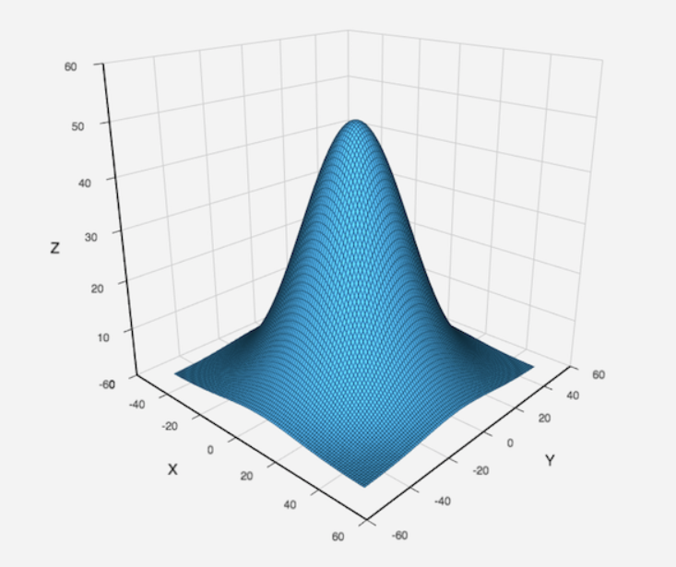
ECharts GL canvas.getContext(‘webgl’)
ECharts GL 是基于webgl 开发的。使用时，需要在引入echarts.min.js的基础上再引入一个echarts-gl.min.js

Slide 6
在微信中引入echarts 的方法
下载 GitHub 上的 ecomfe/echarts-for-weixin 项目
创建微信小程序的项目
echarts-for-weixin 项目完全替换刚建立的小程序项目，将 project.config.json 中的appid 替换成自己的appid
index.js 引入组件
import * as echarts from '../../ec-canvas/echarts';
index.wxml 中引入组件
<view class="container">
<ec-canvas id="mychart-dom-bar" canvas-id="mychart-bar" ec="{{ ec }}"></ec-canvas>
</view>

Slide 7
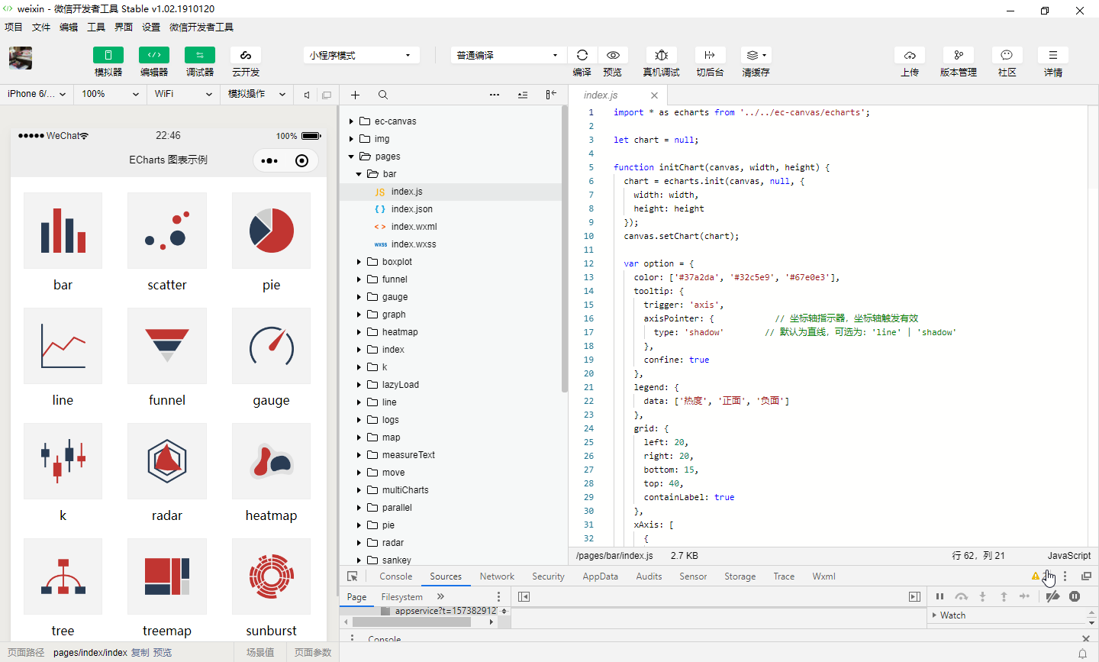
项目效果

Slide 8
echarts 功能很强大，很丰富
echarts 的SVG + Canvas 双引擎渲染，使其性能更佳。
echarts 对webgl 三维图形的实现，使其拥有了更加丰富、立体的效果。
echarts 对小程序的兼容使其拥有了更广阔的开发空间。

